Slide 1
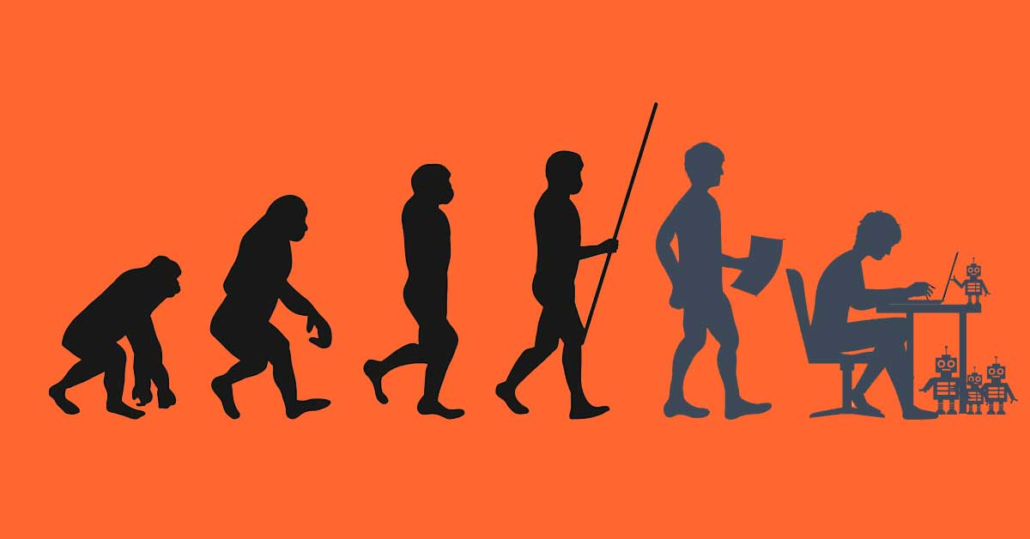
A régi analóg világ és a mai digitalizált napjaink

Slide 2
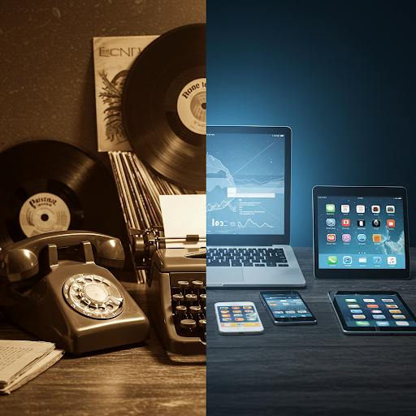
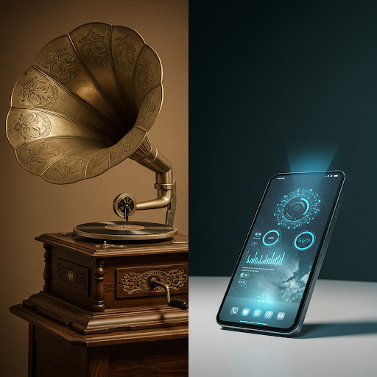
Tartalom
A digitalizáció kialakulása és hatásai
Régen és napjainkban:
Levelezés
Pénzkezelés
Kereskedelem
Információszerzés
Szórakozás
Közlekedés
Összegzés

Slide 3

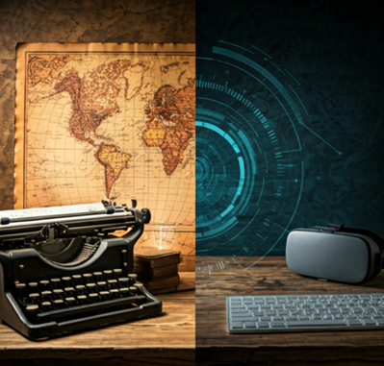
A digitalizáció kialakulása
A 20. század második fele
Digitális technológiák megjelenése
Számítógépek megjelenése
Minden elérhető online a napjainkban
A munkahelyek, a szórakozás és a társas kapcsolatok is átalakultak.

Slide 4
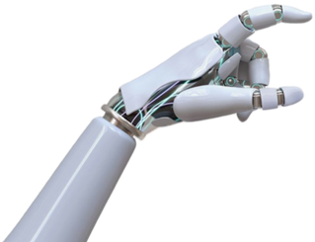
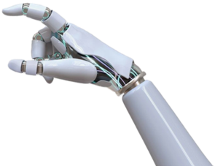
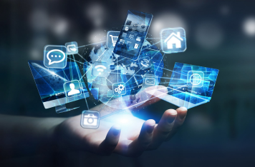
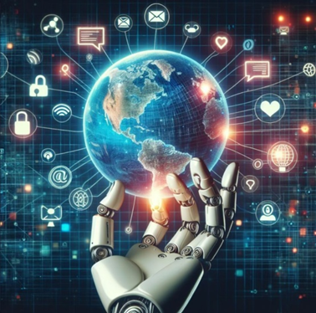
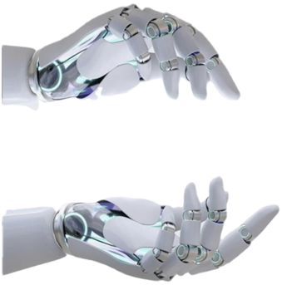
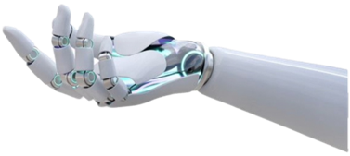
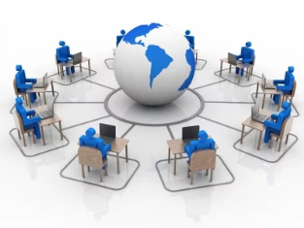
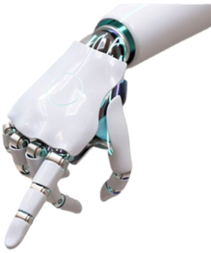
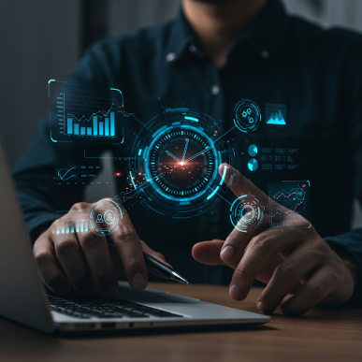
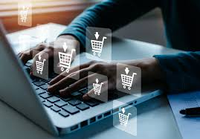
Pozitív hatásai
Hozzáférés információkhoz
Munkavégzés, oktatás, szórakozás, egészségügy, stb.
Kommunikáció
Kényelem
Hatékonyság

Slide 5
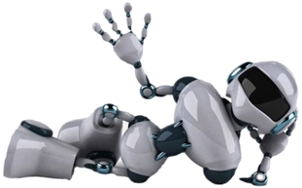
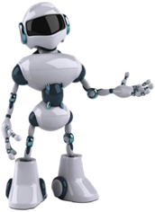
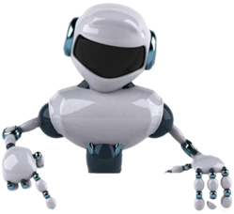
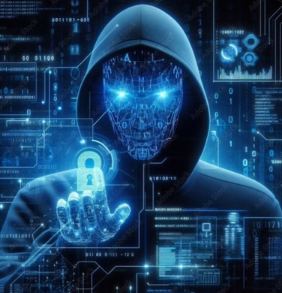
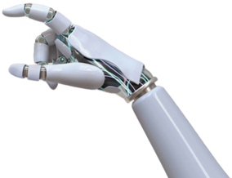
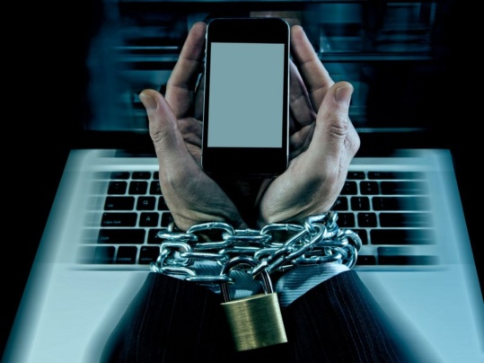
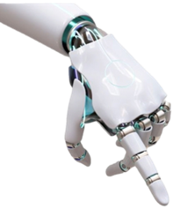
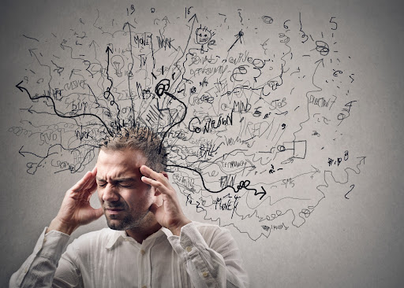
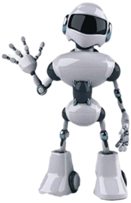
Negatív hatásai
Információ túlterheltség
Adatvédelem
Digitális függőség

Slide 6
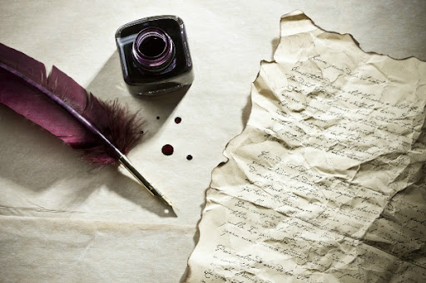


Levelezés
Régen
Napjainkban
Papíralapú levelezés (képeslapok, kézírásos levelek)
Lassú kézbesítési idő
E-mail
Azonnali üzenetküldők (WhatsApp, Messenger, stb.)

Slide 7
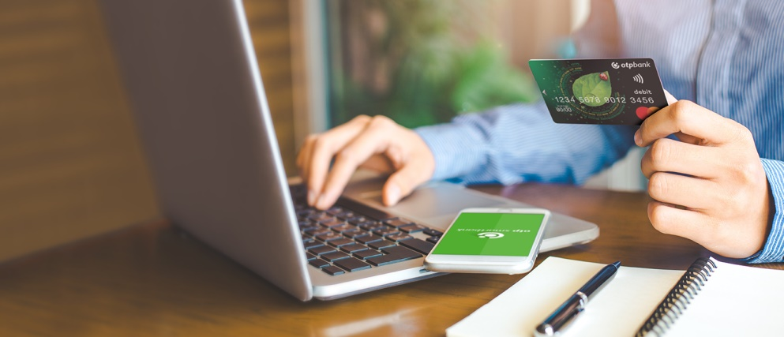
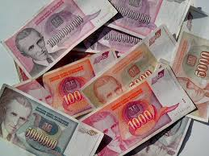
Pénzkezelés
Régen
Napjainkban
Készpénzes fizetések, pénzutalások postán vagy banki ügyintézés segítségével
Papíralapú pénzügyi adminisztráció (csekkek, banki kivonatok)
Elektronikus ügyintézés
Digitális dokumentumok, adatok tárolása
E- számlák

Slide 8
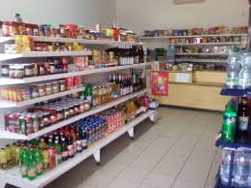
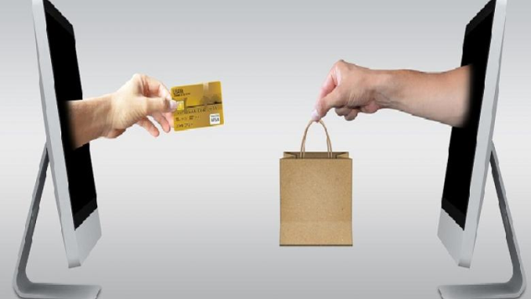
Kereskedelem
Régen
Napjainkban
Boltok, piacok, vásárlók látogatása
Fizikai pénztárgép használata
Online vásárlás (webshopok)
Digitális pénztárgépek
Social media, mint vásárlási eszköz (influenszerek, termékek)

Slide 9
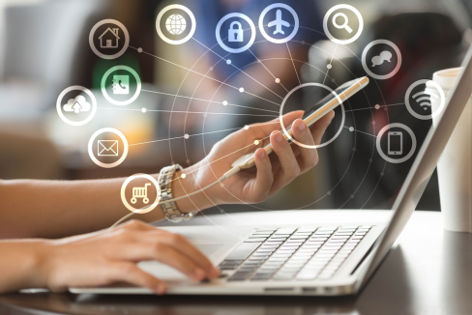

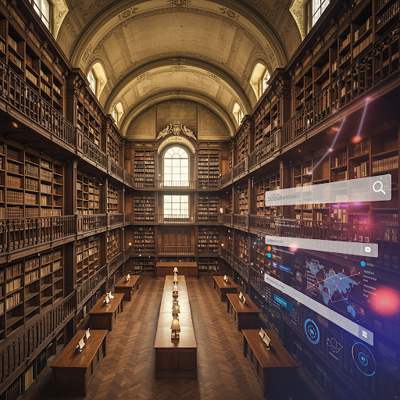
Információszerzés
Régen
Napjainkban
Könyvtárak, lexikonok, újságok
Korlátozott, nehézkes, időigényes.
Internet, keresők, online adatbázisok
Korlátlan, gyors, könnyen elérhető.

Slide 10
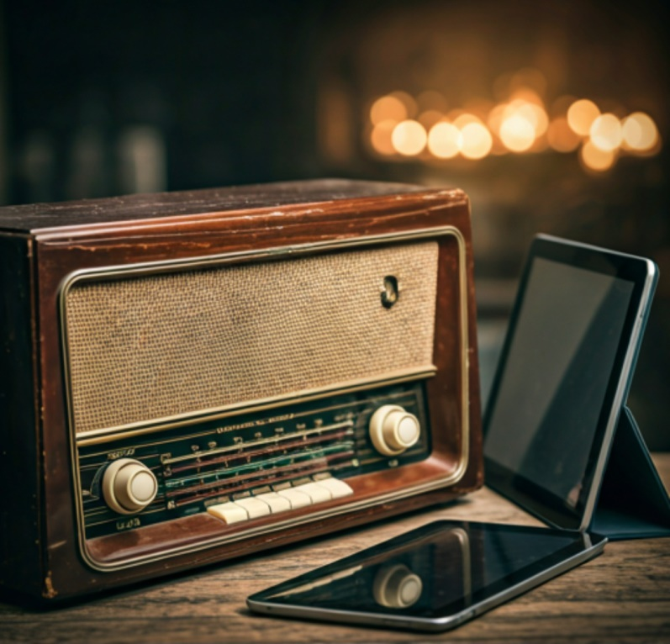
Szórakozás
Régen
Napjainkban
Rádió, televízió, mozi
Korlátozott választék
Streaming szolgáltatások, online játékok, közösségi média
Széles választék, bármikor elérhető.

Slide 11
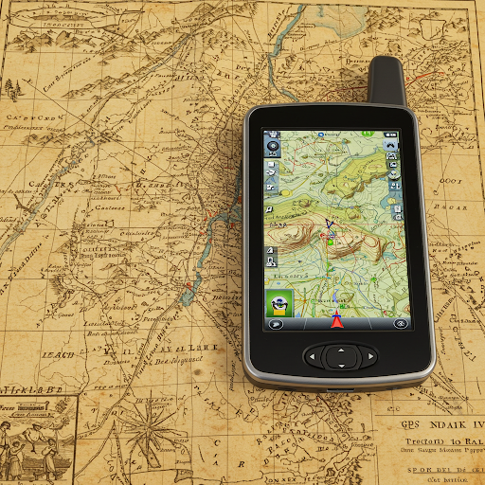
Közlekedés
Régen
Napjainkban
Térképek
Nehézkes tájékozódás, korlátozott információ
GPS navigáció, online jegyfoglalás
Pontos tájékozódás, kényelmes utazás.

Slide 12
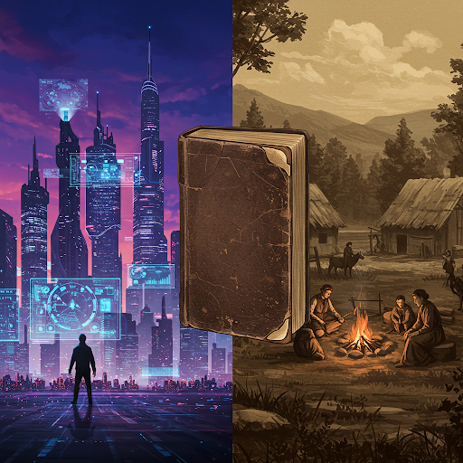
A digitalizáció sok lehetőséget kínál, de fontos, hogy tudatosan használjuk a technológiát. Ne feledkezzünk meg a valódi világról, a személyes kapcsolatokról, a tudásról és a valódi élményekről.

Slide 13
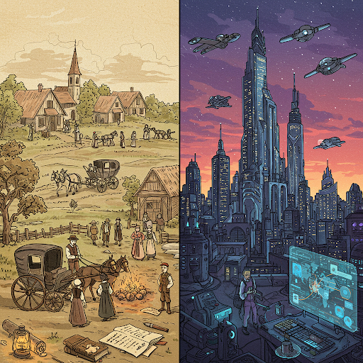
Köszönöm a figyelmet!

